Slide 1
Мастер-класс
«Мир моря»
Муниципальное учреждение дополнительного образования
«Центр эстетического воспитания детей»
Республика Мордовия, г. Саранск
Подготовила:
педагог дополнительного образования студии изобразительного искусства
Калиниченко Татьяна Александровна
Саранск 2021

Slide 2
Тема: «Мир моря» (Рисование плёнкой и солью)
Цель: Развитие художественно-творческих способностей детей через использование нетрадиционной техники рисования, развивать творческую фантазию.
Задачи:
Обучающие: познакомить с новой техникой нетрадиционного рисования.
Воспитательные: воспитать эмоционально-положительное отношение к рисованию, стремление к достижению результата.
Развивающие: развивать цветовосприятие, чувство композиции, изображение, умение делать выводы.
Материалы для работы: бумага; краски акварельные; плёнка; соль крупная морская; кисть; карандаш.
Методы и формы обучения: Объяснительно-иллюстративный, творческий; индивидуальная, фронтальная.
Оборудование: доска, компьютер, проектор.
Длительность занятия составляет:
2 занятие, 1,5 часа

Slide 3
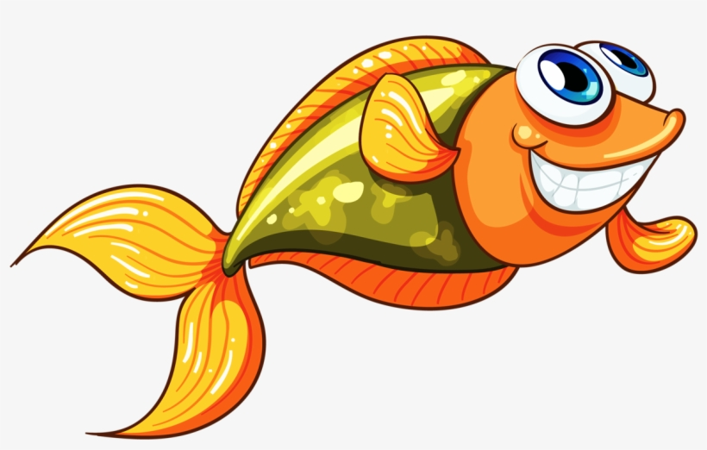
План работы:
- Организация рабочего места
- Объяснение нового материала
- Самостоятельная работа
- Последний этап: яркое живописное решение
- Просмотр и анализ работ

Slide 4
Нетрадиционное рисование
Нетрадиционное рисование – это способ самовыражения, общения с самим собой, отличное средство не только для поднятия настроения, но и для взгляда на мир другими глазами, открытия в себе новых возможностей!
Нетрадиционные техники – это толчок к развитию воображения, творчества, проявлению самостоятельности, инициативы, выражения индивидуальности.
Применяя и комбинируя разные способы изображения в одном рисунке, школьники учатся думать, самостоятельно решать, какую технику использовать, чтобы тот или иной образ получился выразительным.
Актуализация знаний учащихся
Сегодня наша творческая работа по теме «Подводный мир» будет выполнена в нетрадиционной технике рисования, будем использовать в работе плёнку и соль.

Slide 5
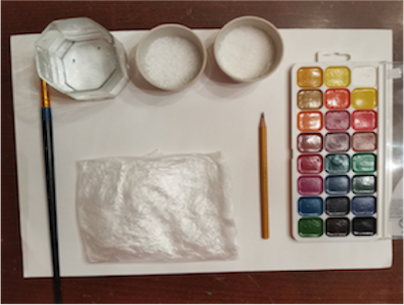
Поэтапное выполнение работы
Материалы: бумага, карандаш, краски: акварель и гуашь, кисти, баночка для воды, плёнка пищевая, соль морская крупная.
Фото 1

Slide 6
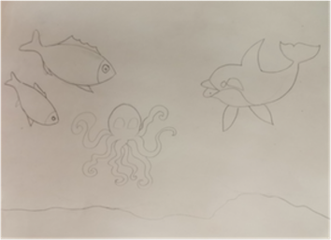
1 этап
Составляем композицию и рисуем чётко карандашом только крупные предметы.
Фото 2

Slide 7
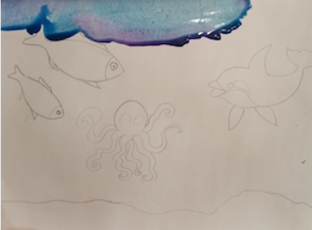
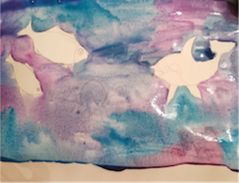
2 этап
Начинаем заливку фона акварелью
Фото 3
Фото 4

Slide 8
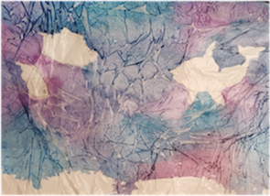
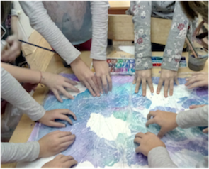
3 Этап
На сырую акварель накладываем плёнку, немного сминая её, создаём узоры
Фото 5
Фото 6

Slide 9
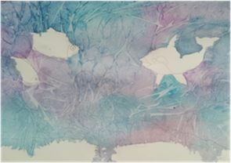
4 этап
Даём просохнуть, снимаем плёнку. Узоры остаются
Фото 7

Slide 10
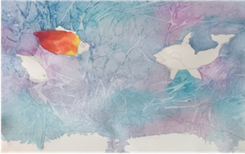
5 этап
Закрашиваем акварелью рыб
Фото 8

Slide 11
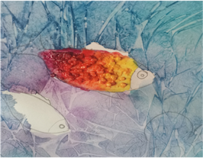
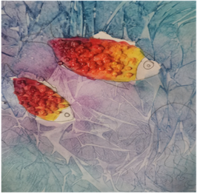
6 этап
Пока акварель не высохла посыпаем крупной солью, создаётся эффект чешуи
Фото 9
Фото 10

Slide 12
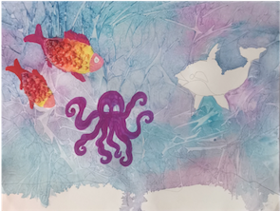
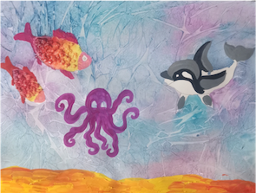
7 этап
Рисуем остальные фигуры гуашью
Фото 11
Фото 12

Slide 13
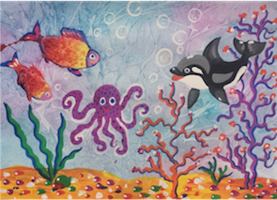
8 этап
(заключительный)
Прорисовываем все детали и получаем готовую работу
Фото 13

Slide 14
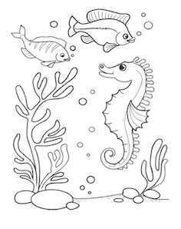
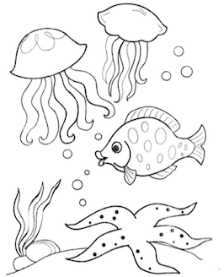
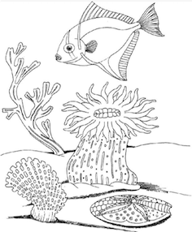
Элементы рисунков для составления композиции на тему
«Мир моря»
Фото 14
Фото 15
Фото 16

Slide 15
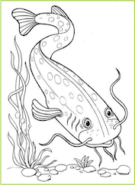
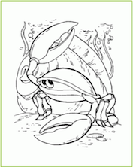
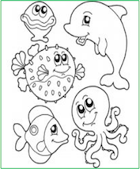
Фото 17
Фото 18
Фото 19

Slide 16
Список использованной литературы
Интернет-источники
https://luchik.ru/articles/grow-up/tehniki-risovaniya.html
https://www.defectologiya.pro/zhurnal/netradiczionnyie_vidyi_risovaniya_v_detskom_sadu/
Источники фотографий
Фото 1 – 13 – из личного архива
Фото 14 – 16 - https://moi-raskraski.ru/raznye-raskraski/raskraski-podvodnyj-mir
Фото 17 – 19 - https://raskraska1.com/raskraski-priroda/raskraska-podvodnyij-mir

Slide 17
Спасибо за урок!

